Slide 1
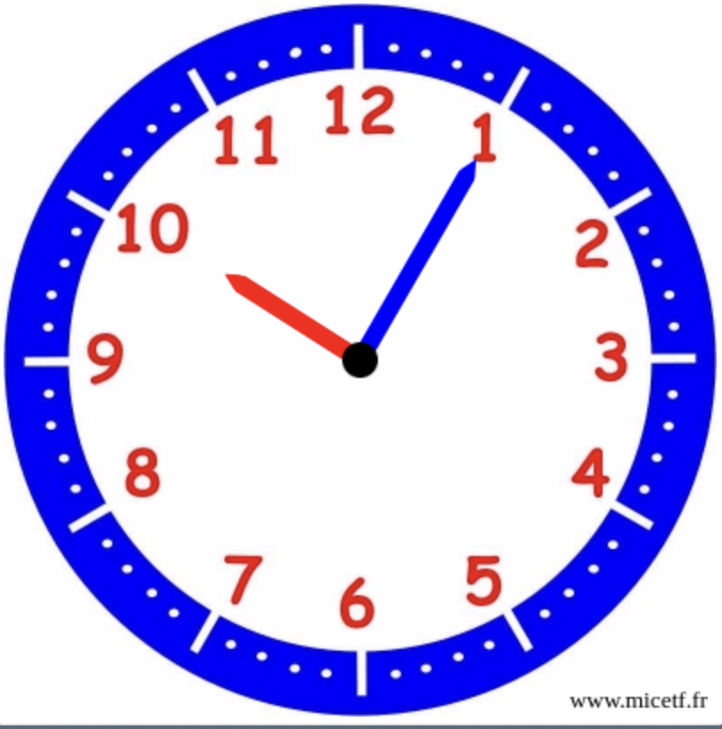
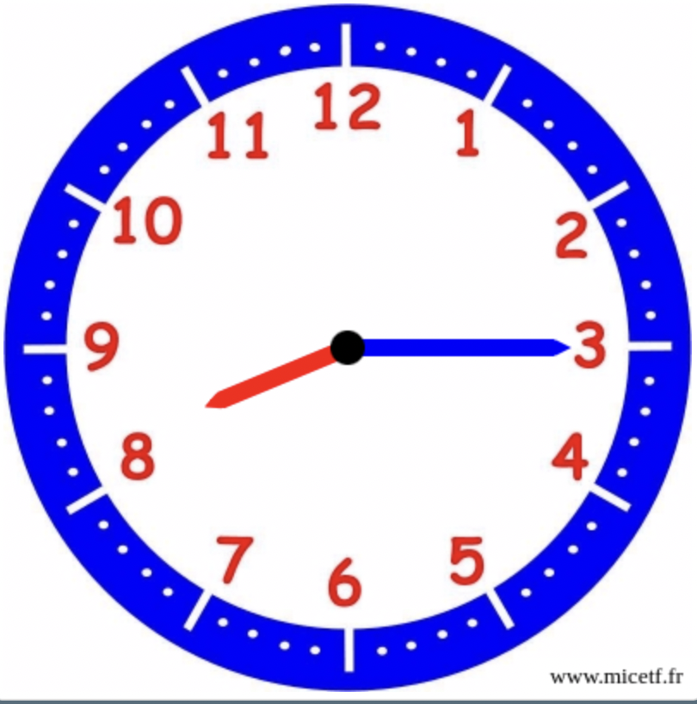
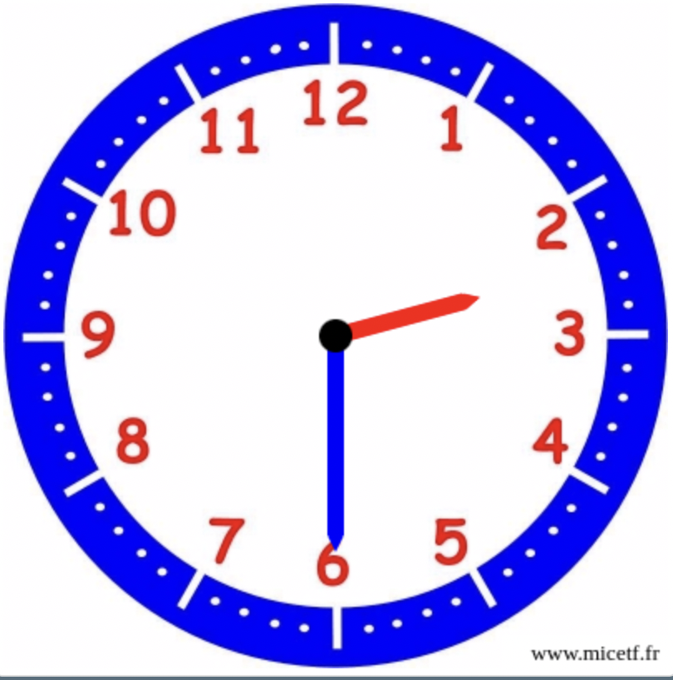
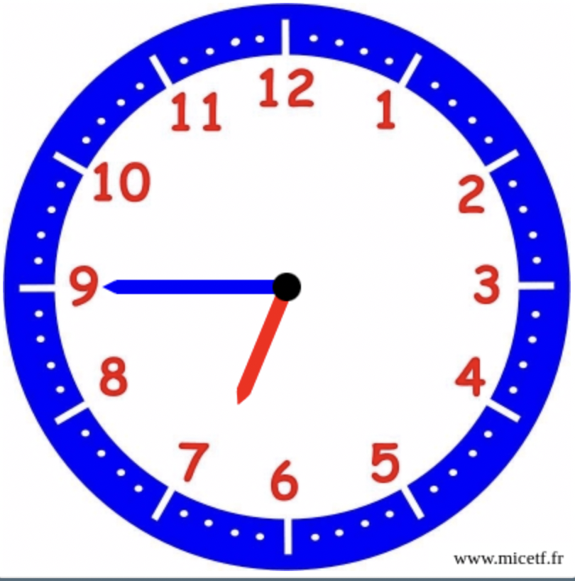
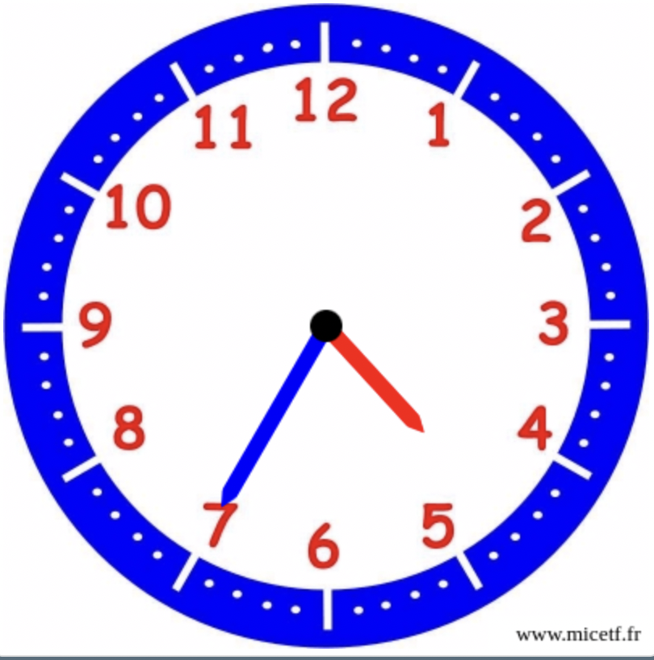
JE FAIS LE POINT
MESURES : LES DUREES
CM1
prénom : ……………………………………………..….. Date : ……………………………………………………….
1
Pour chaque pendule, fais ce qu’on te demande.
1) Ecris l’heure du matin et celle du soir.
Matin
Soir
2) Ecris les heures des pendules 2 à 5 en lettres en utilisant « moins », « quart », « et demi ».
Pendule 2 | ……………………………………………………………………………………………………………………………..……
Pendule 3 | ……………………………………………………………………………………………………………………………..……
Pendule 4 | ……………………………………………………………………………………………………………………………..……
Pendule 5 | ……………………………………………………………………………………………………………………………..……
3
Convertis comme demandé.
3 h = …….....… min | 4 min = …….....… s | 1 h = …………….… s
120 min = …….....… h | 180 s = …….....… min | 140 min = ……… h ……… min
2 h 10 min = …….....… min | 4 h 25 min = ………….… min | 3 h 05 = ………….… s
½ h = …….....… min | ¼ h = …….....… min | ¾ h = …….....… min
3 h ½ = ………….… min | 1 h ¼ = ………….… min | 2 h ¾ = ………….… min
La Trousse de Sobelle

Slide 2
3
Résous ces problèmes.
1) Le spectacle sur glace que vont voir Clémence et sa maman commence à 19 h 25.
Il faut se présenter dans la salle ½ h avant le début. A quelle heure faut-il arriver ?
calculs
réponse
2) Ce spectacle sur glace dure 100 min. A quelle heure finit-il ?
calculs
réponse
3) Pour rentrer chez elles, Clémence et sa maman doivent retourner à leur voiture. Elles partent de la salle de spectacle à 21 h 15. Elles mettent 1/4h pour la récupérer. Puis, il leur faut encore 35 min pour arriver chez elles. A quelle heure arrivent-elles ?
calculs
réponse
4) Clémence s’endort à 23 h 15. Elle se réveille le lendemain à 9 h 05. Combien de temps a-t-elle dormi ?
calculs
réponse
La Trousse de Sobelle

Slide 3
MESURES : LES DUREES
CORRECTION
1
Pour chaque pendule, fais ce qu’on te demande.
1) Ecris l’heure du matin et celle du soir.
Matin | 10 h 05 | 8 h 15 | 2 h 30 | 6 h 45 | 4 h 35
Soir | 22 h 05 | 20 h 15 | 14 h 30 | 18 h 45 | 16 h 35
2) Ecris les heures du matin des pendules 2 à 5 en lettres en utilisant « moins », « quart », « et demi ».
Pendule 2 | Huit heures et quart.
Pendule 3 | Deux heures et demi.
Pendule 4 | Sept heures moins le quart.
Pendule 5 | Cinq heures moins vingt-cinq.
3
Convertis comme demandé.
3 h = 180 min | 4 min = 240 s | 1 h = 3600 s
120 min = 2 h | 180 s = 3 min | 140 min = 2 h 20 min
2 h 10 min = 130 min | 4 h 25 min = 265 min | 3 h 05 = 185 s
½ h = 30 min | ¼ h = 15 min | ¾ h = 45 min
3 h ½ = 195 min | 1 h ¼ = 75 min | 2 h ¾ = 165 min
La Trousse de Sobelle

Slide 4
3
Résous ces problèmes.
1) Le spectacle sur glace que vont voir Clémence et sa maman commence à 19 h 25.
Il faut se présenter dans la salle ½ h avant le début. A quelle heure faut-il arriver ?
calculs
19 h 25 min – 30 min
19 h 25 min – 25 min - 5 min
19 h – 5 min
18 h55
réponse
il faut arriver à 18 h 55.
2) Ce spectacle sur glace dure 100 min. A quelle heure finit-il ?
calculs
1) 100 min = 1 h 40 min
19 h 25 min + 1 h 40 min
20 h 25 min + 40 min
20 h 25 min + 35 min + 5 min
21 h + 5 min
21 h 05
réponse
2) 19 h 25 min + 100 min
19 h + 125 min
19 h + 2 h + 5 min
21 h 05
2 exemples de calculs
Le spectacle finit à 21 h05.
3) Pour rentrer chez elles, Clémence et sa maman doivent retourner à leur voiture. Elles partent de la salle de spectacle à 21 h 15. Elles mettent 1/4h pour la récupérer. Puis, il leur faut encore 35 min pour arriver chez elles. A quelle heure arrivent-elles ?
calculs
21 h 15 min + 15 min = 21 h 30 min
21 h 30 min -> 22 h -> 22 h 05
30 min + 5 min
réponse
Elles arriveront à 22 h 05.
4) Clémence s’endort à 23 h 15. Elle se réveille le lendemain à 9 h 05. Combien de temps a-t-elle dormi ?
calculs
23 h 15 min -> 0 h 00 - > 9 h 05
45 min + 9 h 05 min
9 h 50 min
réponse
Clémence a dormi 9 h 50 min.
La Trousse de Sobelle

